Slide 1

Journée annuelle CRMR
UFR Médecine Villemin – 12/06/2023
Fanny Cauvet - Présidente

Slide 2

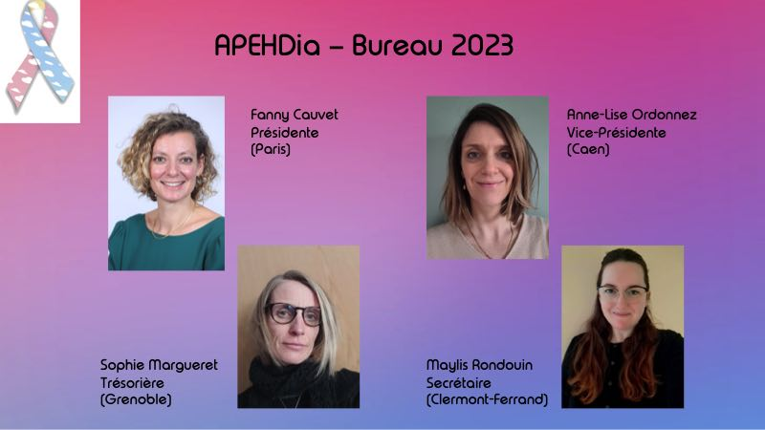
APEHDia 2023 – vos interlocutrices

Slide 3




APEHDia lauréate de l’appel à projets FIMATHO 2023!
Réalisation d'un court métrage animé (motion design) expliquant de manière simple et ludique la hernie de coupole diaphragmatique
Objectifs:
Expliquer de manière accessible et légère la HDC
Aider les parents à expliquer la pathologie à leur entourage
Mettre à disposition des enfants un outil pour leur expliquer la maladie
Que la vidéo puisse servir de modèle pour d'autres pathologies de la filière FIMATHO

Slide 4


APEHDia lauréate de l’appel à projets FIMATHO 2023!
Début des travaux en juillet 2023 avec l’agence de
communication UNIK STUDIO
Finalisation et livraison mars 2024
Diffusion :
Sites internet : APEHDia, FIMATHO, CRMR
Symposium Lille 2024
QR code pour insertion sur flyers et guide pratique
Réseaux sociaux
Notes:
Texte de loi / missions
Libre de développer en fonction des spécificités de la filière

Slide 5


APEHDia lauréate du challenge ACCENTURE « Boost ton asso » 2023!
Obtention d’un mécénat de compétences pour réaliser la refonte du site internet www.apehdia.org
Objectifs:
Créer un véritable site institutionnel
Améliorer la visibilité, la mise à jour et la maintenance du site
Ajout d’indicateurs (mesure du traffic etc)
Site responsive
Livraison début 2024 au plus tard.

Slide 6


Lancement le 9 juin du 3e appel à projets de l’APEHDia!
Un partenariat précieux avec la Fondation Maladies Rares
Un financement de 10 000€ sur 2 ans
Soutenir et stimuler la recherche fondamentale, translationnelle et clinique sur la Hernie de Coupole Diaphragmatique.
Toutes les disciplines biomédicales, paramédicales et sciences humaines et sociales sont éligibles à cet appel à projets.
Deadline :
14 septembre 2023 à 17h

Slide 7
La voix des familles
Consultation adultes
Quel avenir pour nos enfants? Quel présent pour les adultes opérés à la naissance et qui souffrent de complications/récidive à l’âge adulte?
Guide pratique sur la HD à destination des familles
Ne l’oubliez pas lors des consultations!

